Slide 1
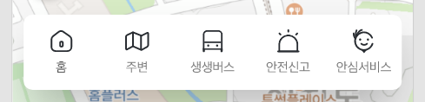

UI-SJN-20-001U
아이콘 수정

Slide 2

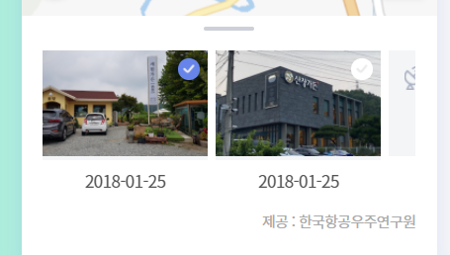

공통
UI-SJN-41-001L, UI-SJN-50-002L, UI-SJN-50-005L,
UI-SJN-50-007L, UI-SJN-50-009L
PC 버전 작업하느라 기존 아이콘을 모두 hidden 처리하고
있습니다.
하단 영역이 고정인 경우 block을 넣어주세요.

Slide 3
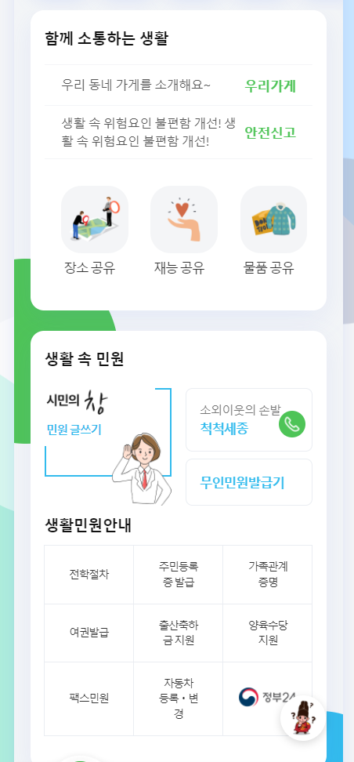
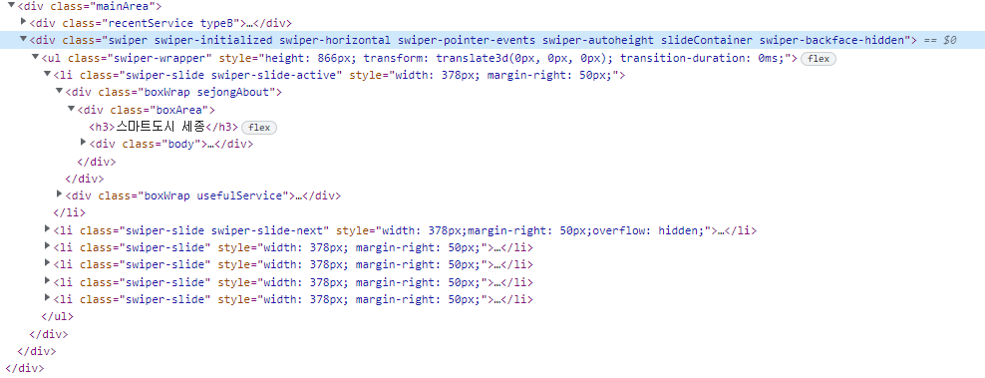
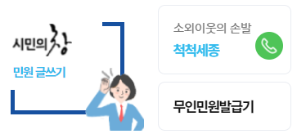
swiperHidden 넣었더니 배경의 좌우 짤림
위치에 swiperHidden 클래스 추가해주세요.
디자인 변경
CSS 적용하면 해결될거에요.

Slide 4
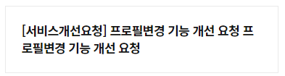

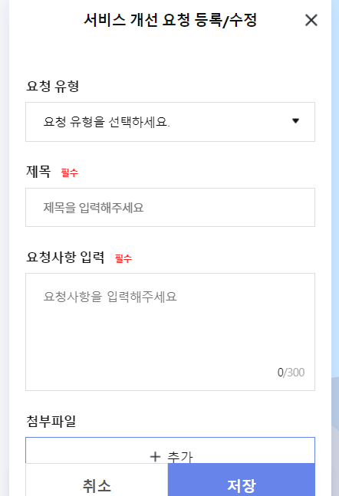
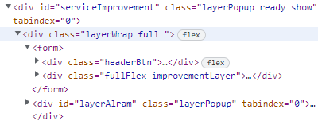
UI-SJN-82-002U
서비스개선요청 : 제목 1줄 표시 및 ...
한줄로 변경하고 상하 간격 줄였습니다.
서비스 개선 요청하기 버튼 클릭시
나오는 레이어 스크롤 관련
폼 태그를 layerWrap full 위로 올려주세요.

Slide 5
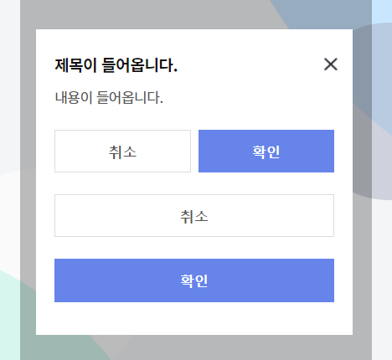

공통
PC 상태일때 BOT, FULL 레이어 위치 가운데용 모달 팝업창
typeBot 대신 typeCenter 넣어주세요.

Slide 6
chatbotAniText 0.5s 8s 4s->8s 변경
챗봇 속도 조절

Slide 7
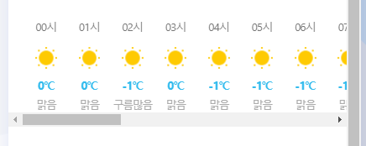
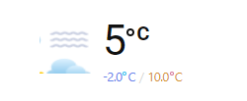
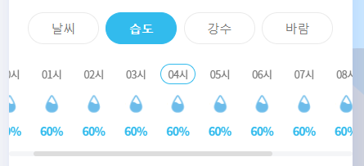
PC 버전 스크롤바 디자인, 기상 날씨 클래스 코드
아이콘 이상
CSS 적용하면 해결될거에요.
스크롤 바 수정

Slide 8
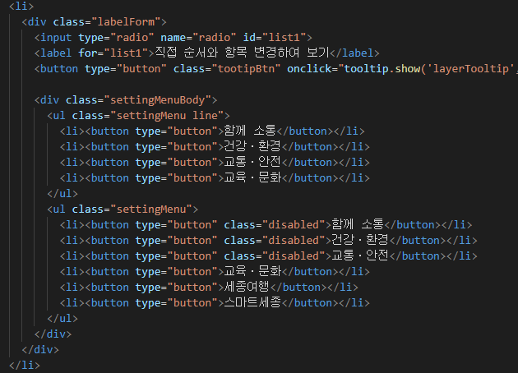
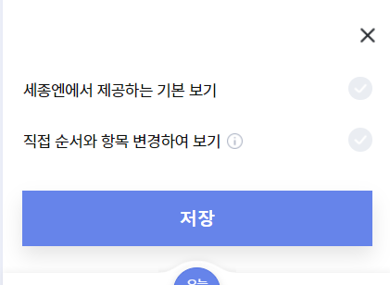
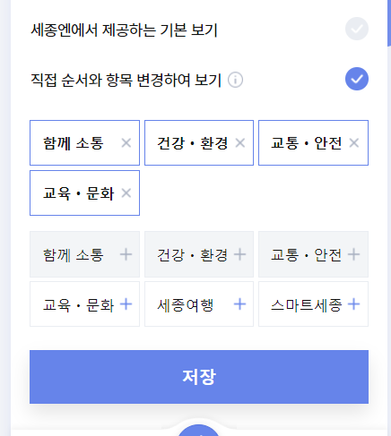
UI-SJN-03-001U
직접 순서와 항목 변경하여 보기
선택시 나타남니다.
settingMenuBody클래스 추가했고.
원래 있던 태그들은 위치이동됐습니다.

Slide 9
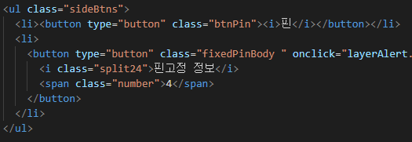

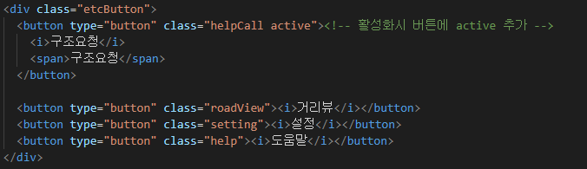
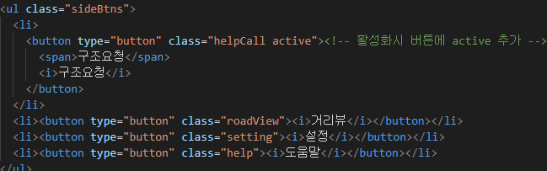
UI-SJN-20-001U, 기타 맵등
UI-SJN-50-002L, UI-SJN-50-007L은 구조를 변경했습니다.

Slide 10


UI-SJN-24-002L
아이콘 변경

Slide 11
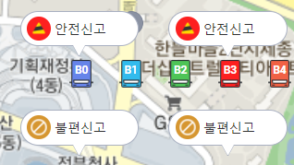



UI-SJN-42-001L
UI-SJN-30-007L
UI-SJN-50-011L
동그리마 아이콘을 보여주는 클래스명
공통적으로 bubbleBox 를 사용합니다.

Slide 12
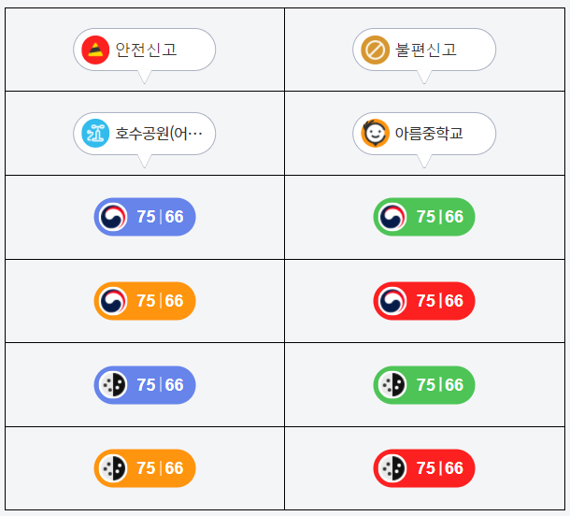
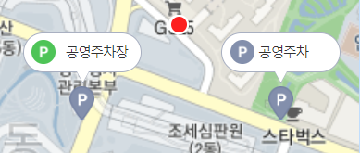
맵 아이콘
UI-SJN-24-001L
이건 어떻게 하나요?
이게 전부인가요?

